Slide 1
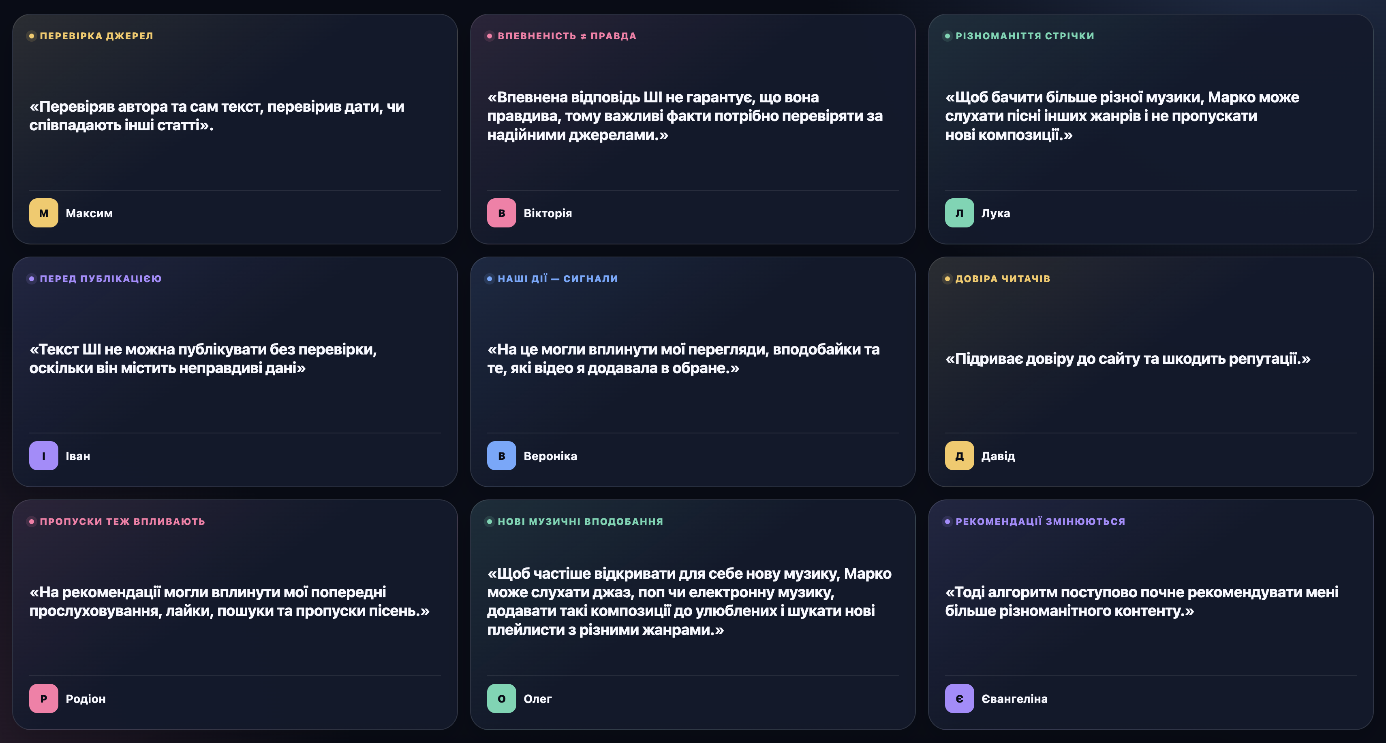

Slide 2



Як керувати результатом генеративного ШІ
Tech Core
Про запити, які дають саме ту картинку, яку ви уявляєте
Notes:
Вступ (1 хв). Запитайте клас: «Чи траплялось, що ШІ намалював зовсім не те, що ви хотіли?» Мета уроку — навчитися керувати результатом через якісний запит і покращувати його крок за кроком.

Slide 3





З чого починається запит до ШІ
Мета запиту
Очікуваний результат
Контекст
Навіщо мені ця картинка чи текст?
Що саме я хочу побачити в результаті?
Де і для кого я це використаю?
Нечіткий запит
Сильний запит
«Намалюй кота»
«Намалюй рудого кота-космонавта для обкладинки мого проєкту про космос»
Notes:
Три питання до себе перед запитом: навіщо мені це, що я хочу побачити, де це використаю. Порівняйте слабкий і сильний запит — різниця в конкретиці та контексті.

Slide 4




4 елементи вдалого запиту
Основний об’єкт
Деталі
«рудий кіт-космонавт»
«у скафандрі з наліпками й великими окулярами»
Фон і розташування
Стиль
«на Місяці, біля прапора, на передньому плані»
«мультяшний, яскраві кольори»
Збираємо запит: Рудий кіт-космонавт у скафандрі з наліпками, на Місяці біля прапора, у мультяшному стилі
Notes:
Кожен колір — окремий елемент запиту. Попросіть учнів назвати, який елемент вони зазвичай забувають вказати.

Slide 5

Перша версія — це лише чернетка
1
2
3
4
Перша версія
Порівняй
Знайди відмінності
Вибери, що змінити
Отримай результат від ШІ
Що я хотів, а що вийшло?
Чого бракує? Що зайве?
Колір, фон, деталі чи стиль?
Порада: змінюй щось одне за раз — так зрозумієш, що саме вплинуло на результат
Notes:
Ідеальний результат з першого разу — рідкість. Навчіть дітей порівнювати «хотів» і «отримав» та називати конкретну відмінність.

Slide 6

Покращуємо запит крок за кроком
Версія 1
Версія 2
Версія 3
«Кіт на Місяці»
«Рудий кіт у скафандрі на Місяці»
«Рудий кіт-космонавт у скафандрі з наліпками стоїть на Місяці біля прапора, мультяшний стиль»
Що робимо між версіями:
Додаємо деталі
Уточнюємо вимоги
Генеруємо знову
Порівнюємо результати
Notes:
Покажіть, як запит «росте»: з кожною версією додаємо деталі й уточнення. Наприкінці порівняйте кілька результатів і оберіть найкращий.

Slide 7

Практика: Say What You See
1
Подивись на запропоноване зображення й опиши його запитом
Питання для підсумку
2
Використай підготовлений словник опорних слів
Яка зміна у запиті найбільше вплинула на результат?
3
Проаналізуй результат і зворотний зв’язок тренажера
Зроби кілька ітерацій, покращуючи запит щоразу
experiments.withgoogle.com/say-what-you-see
4
Notes:
Учні працюють у тренажері Google Say What You See. Після кількох ітерацій обговоріть: яка саме зміна запиту дала найбільший ефект?

